Slide 1

Capitolo 2
Deposito Atti

Slide 2
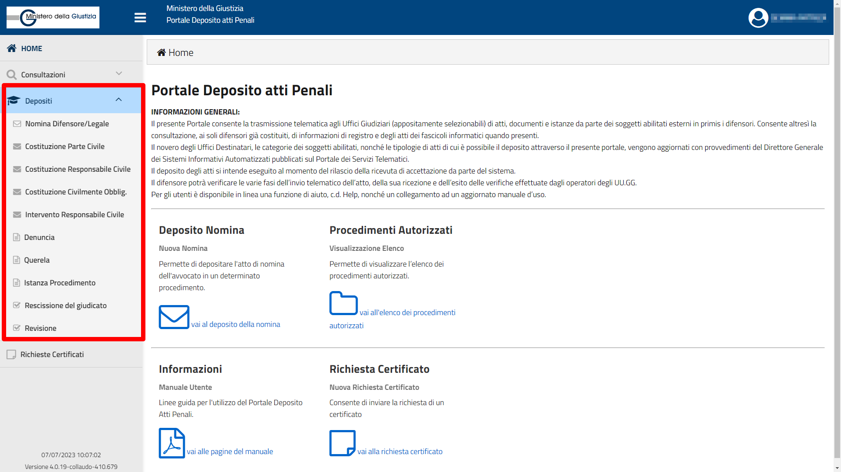
Sezione depositi
Espandendo la sezione “Depositi” l’avvocato può depositare una nomina, inviare gli atti che costituiscono le parti nel processo penale, inviare denunce, querele ed istanze di procedimento. Può inoltre depositare istanze di rescissione del giudicato e di revisione.

Slide 3
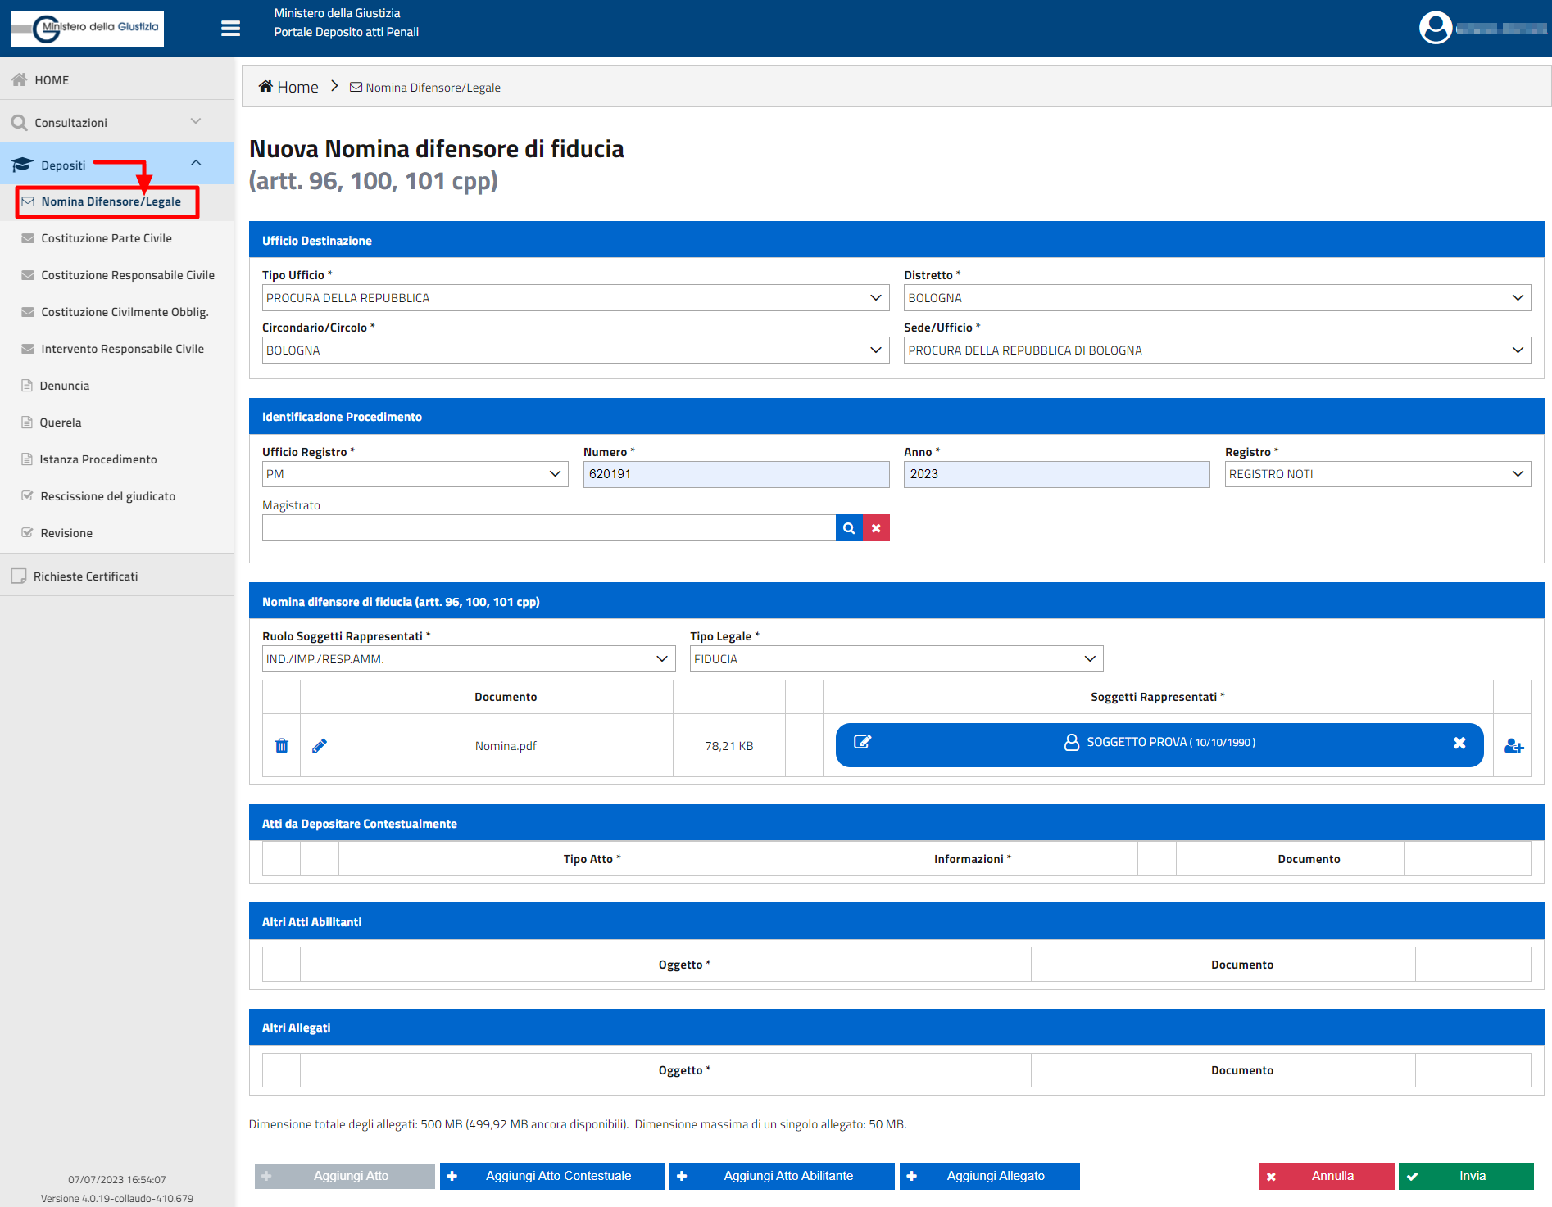
Deposito Nomina
Al fine di depositare una nomina l’utente deve:
Specificare i dati dell’ufficio destinazione
Identificare il procedimento su cui vuole costituirsi
Inserire l’atto da depositare – PDF firmato digitalmente e non protetto da password - e specificare ruolo e dati del/i soggetto/i rappresentato/i
Aggiungere eventuali atti contestuali, anch’essi PDF firmati digitalmente e non protetti da password. In caso di inserimento di atti contestuali, è necessario specificarne la tipologia selezionando una voce tra quelle proposte nel menu a tendina.
Aggiungere eventuali atti abilitanti (solo per la nomina da depositare in Procura)
Aggiungere eventuali atti allegati, anche di diversi formati (per i formati supportati si rimanda al manuale utente).

Slide 4
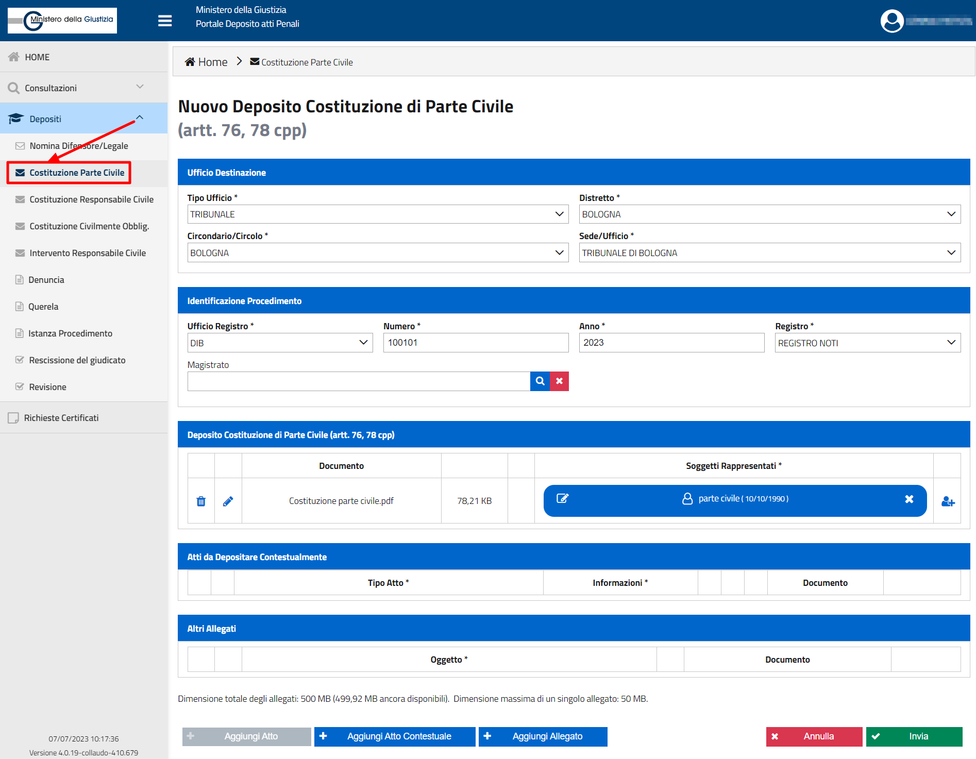
Deposito costituzioni/interventi
Per depositare una costituzione o un intervento le operazioni da compiere sono analoghe a quelle da eseguire per depositare una nomina. L’avvocato dovrà:
Specificare i dati dell’ufficio destinazione
Identificare il procedimento su cui vuole costituire il soggetto
Inserire l’atto principale – PDF firmato digitalmente e non protetto da password - e specificare ruolo e dati del/i soggetto/i interessato/i dal deposito
Aggiungere eventuali atti contestuali (PDF firmati digitalmente)
Aggiungere eventuali atti allegati, anche di diversi formati.

